Slide 1
My Little E.R.P.
PAR
Lemoine Théo
Gaillard Corentin
Le Page Julien
Turquetil Théo

Slide 2


PARTIE 1 : Fonctionnalités
Gestion des membres :
  Ajouter de nouveaux membres
  Définir à quels groupes ils appartiennent
    Bureau
    Membre « classique »
  Modifier le statut des dits membres.
Gestion des ressources :
  La création de cotisations
  La modélisation de flux d’argents
  La créations de budgets et d’estimations.
<numéro>

Slide 3
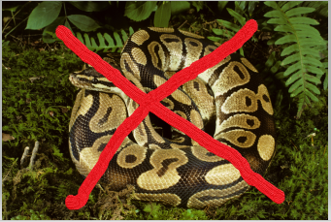





PARTIE 2 : justification de nos choix de développement
Python :
  langage intuitif
  Répandu
  peut s’utiliser sur tous les systèmes d’exploitations.
Interface
Tkinter
<!> => QT
Sauvegardes
  charge utile (utilisateurs)
  forme interface personnalisé (système)
<numéro>

Slide 4
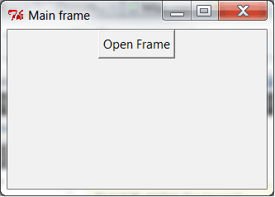
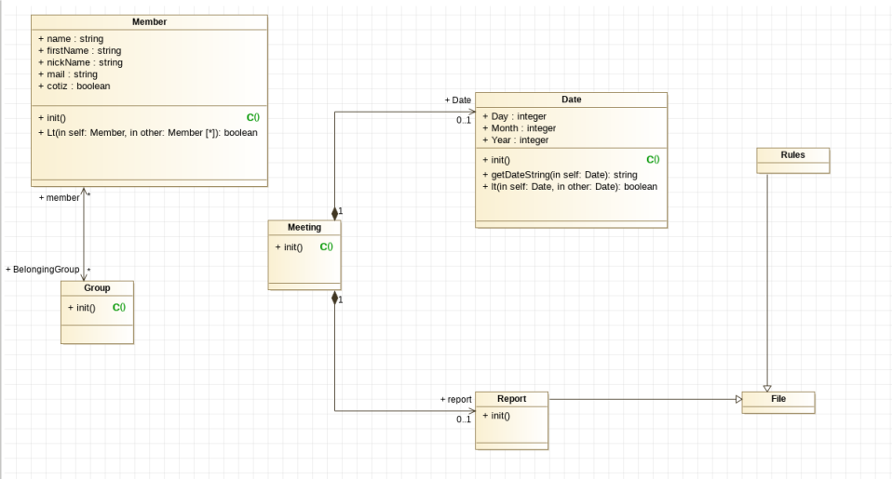
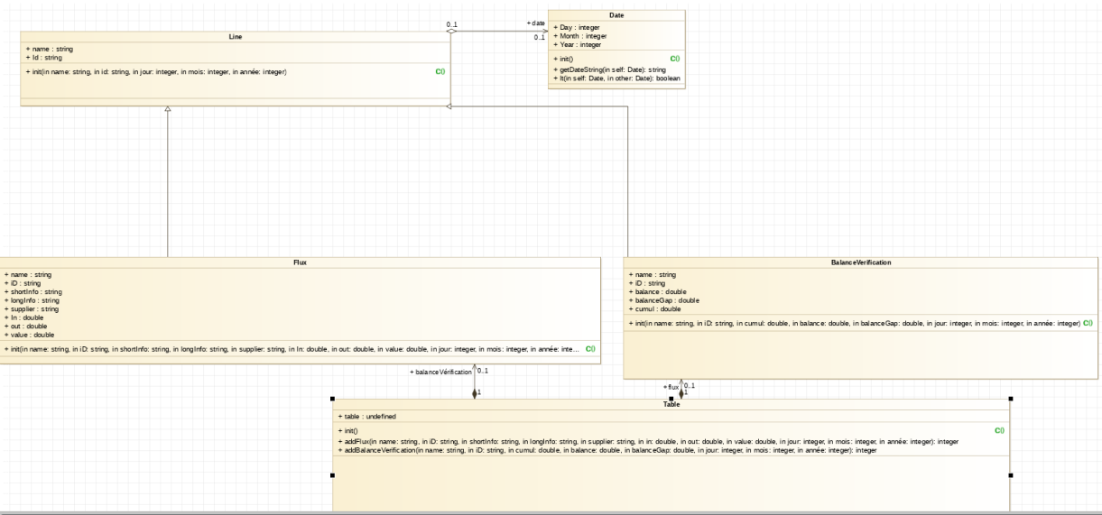



PARTIE 3 : Gestion du projet
Répartition des tâches
    Théo T. affichage
    Julien L. classes membres
    Théo L. classes finances
    Enfin, Corentin G. sauvegarde.
<numéro>

Slide 5

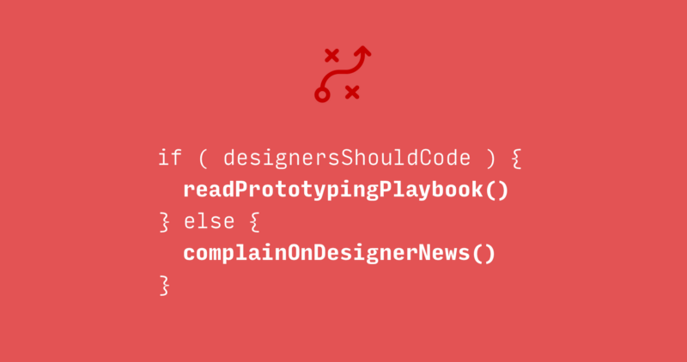
PARTIE 4 : Conclusion
Répartition du travail homogène en temps
environnement de travail déterminé rapidement
à améliorer :
  mises en commun
  Prototypes
  fonctionnalités plus segmentés
  Intégration plus fréquentes
<numéro>

